Slide 1
Рекомендації батькам щодо аспектів статевого виховання дівчат-підлітків
Підготовлено:
Кудрик Віталіна Юріївна,
учениця 10 класу Кременчуцької гімназії №6
Шерстюк Ольга Василівна, учитель біології Кременчуцької гімназії №6

Slide 2
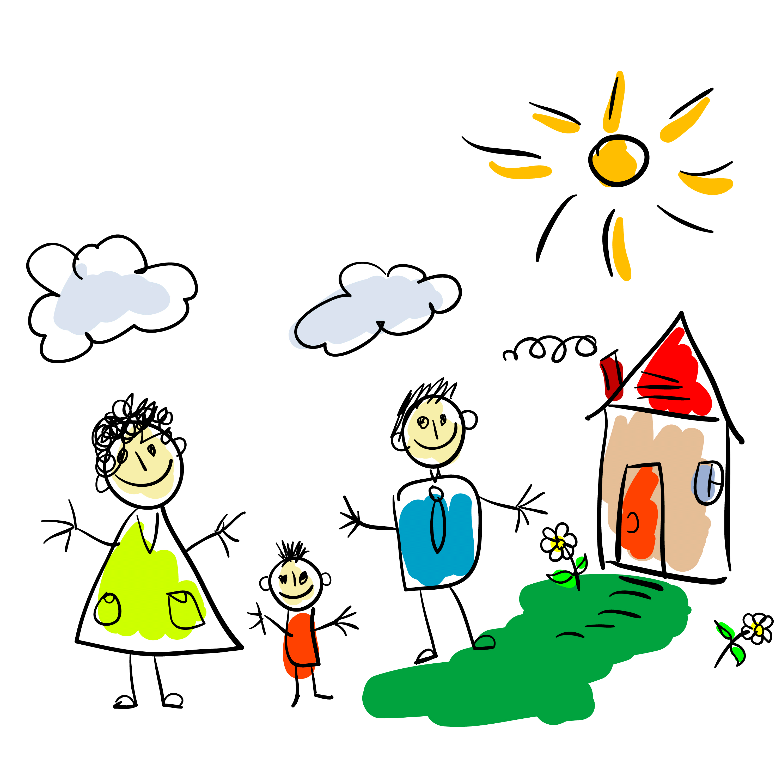
Батьки - кращі вчителі!
У статевому вихованні важливе місце належить сім'ї. Особливе значення мають взаємостосунки батьків, емоційна атмосфера, в якій росте дитина.

Slide 3
Суть поняття «статеве виховання» полягає в донесенні до дітей інформації про різницю між статями, фізіологічні особливості, підготовку дітей до дорослого життя, зокрема особливості спілкування та правильну побудову взаємин між особами протилежної статі.

Slide 4
Статеве виховання – важлива складова частина процесу виховання дитини, підлітка, тому пускати його на самоплив нерозумно та злочинно відносно власної дитини.

Slide 5
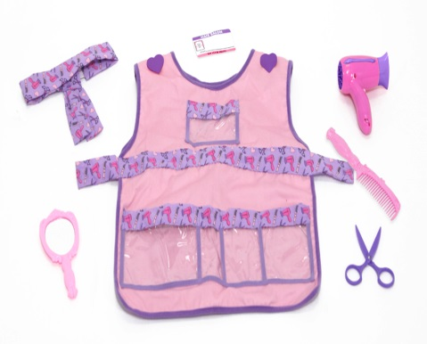
Виховання може проводитись у формі бесіди, розповіді на етичну тему, пояснення, створення різних ситуацій, сюжетно-рольової гри, перегляду і обговорення кінофільму, читання художньої літератури тощо.

Slide 6
Головні умови статевого виховання!
Атмосфера довіри в сім'ї
Відповідати щиро, на всі запитання давати конкретні однозначні відповіді, не приховувати справжні назви статевих органів
Не боятися говорити дитині про всі фізіологічні особливості розвитку підлітків

Slide 7
Зверніть увагу!
Дівчина повинна брати активну участь у вихованні свого характеру
У дівчаток-підлітків швидше, ніж у хлопців, формується самосвідомість, у них сильніша потреба у взаєморозумінні та психологічній близькості
Дівчатка по-різному сприймають зміни, що з ними відбуваються в період статевого дозрівання: одні радіють, інші соромляться

Slide 8
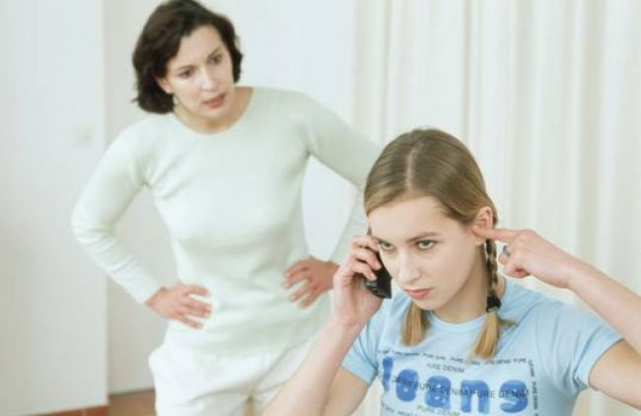
Зверніть увагу!
У дівчат дуже розвинене і легко ранимі самолюбство
Дівчатам треба надавати більше самостійності, але ні в якому разі не відкидати повністю контроль над їх поведінкою
Психологія статі дівчат відрізняється нестійкістю. Спочатку вони люблять свою дівочу компанію, вже в 13-14 років з'являється бажання дружити попарно

Slide 9
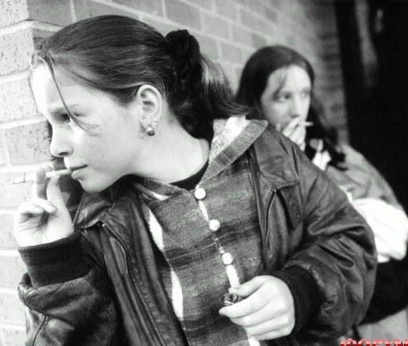
Зверніть увагу!
Батьки повинні допомогти дівчині при виборі друзів чи подруги, проявивши при цьому особливий такт. У цьому віці необхідно знати про шкоду раннього статевого життя.

Slide 10
Турбуйтесь про першочергове!
Своєчасно доводьте до відома підлітка, що таке менструація, ерекція та полюції
Ніколи не кричіть на дитину, навіть якщо вона лається, займається мастурбацією, грає в сексуальну гру
Розкажіть про гомо- і гетеросексуалізм, проституцію, хвороби, які передаються статевим шляхом

Slide 11
Турбуйтесь про першочергове!
Серйозно ставтесь до проблем дітей, не ігноруйте їх, не вважайте дрібницями, не переводьте розмови на інші теми
Неприпустимими є некоректні висловлювання, гримання, а тим більше погрози, фізичне покарання
Ваш власний стиль і поведінка мають відповідати вашому ідеалу у вихованні

Slide 12
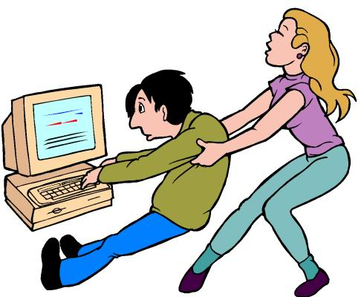
Не забувайте!
Слідкуйте за харчуванням своєї дитини, оскільки неправильне харчування може стати причиною затримки розвитку підлітка
Допомагайте дитині розвиватись фізично, підвищуйте цікавість до власного здоров’я
Контролюйте кількість часу, який проводить підліток за комп’ютером або іншими девайсами

Slide 13
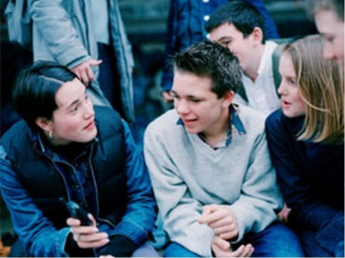
Не забувайте!
Знайте товарищів своєї дитини, зони її неформального спілкування, сповідувані нею ідеали, пріоритетні життєві орієнтири
Виховуйте відповідальне ставлення до свого здоров'я і здоров'я інших людей, правильне розуміння статевих відносин
Розмовляйте з дітьми про стать, її роль у житті, ранні статеві стосунки та їх наслідки
Обов’язково донесіть до відома підлітка інформацію про зміни, що відбуваються в його організмі, що вони цілком природні та не варто переживати стосовно їх перебігу

Slide 14
Цікавтесь своїми дітьми, підтримуйте гарні стосунки з ними, виховуйте їх, правильно реагуйте на ті чи інші прояви фізичного та психічного розвитку і тоді у вашій сім’ї не виникне проблем, пов’язаних з морфофізіологічним розвитком підлітка!

Slide 15
Дякуємо
за увагу!

